Slide 1
Устойчивость сжатых стержней
Длинные стержни небольшого поперечного сечения под действием осевых сжимающих сил изгибаются и теряют равновесие. Такие стержни работают на изгиб и сжатие.
Равновесие считают устойчивым, если за счет сил упругости после снятия внешней отклоняющей силы стержень восстановит первоначальную форму
Если упругое тело после отклонения от равновесного положения не возвращается к исходному состоянию, то происходит потеря устойчивости
На устойчивость равновесия влияет величина сжимающей силы.
Наибольшее значение сжимающей силы, при которой прямолинейная форма стержня сохраняет устойчивость, называют критической силой.
Даже при небольшом превышении критического значения силы стержень недопустимо деформируется и разрушается.

Slide 2
Расчет на устойчивость
Расчет на устойчивость заключается в определении допускаемой сжимающей силы и в сравнении с ней силы действующей:

Slide 3


Способы определения критической силы
Расчет по формуле Эйлера
Для шарнирно закрепленного с обеих сторон стержня формула Эйлера имеет вид
где Е — модуль упругости;
— минимальный осевой момент инерции стержня;
— длина стержня.
Потеря устойчивости происходит в плоскости наименьшей жесткости, поэтому в формулу входит минимальный из осевых моментов инерции сечения или

Slide 4
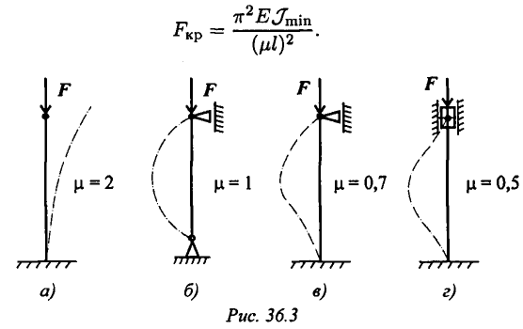
Длина стержня заменяется ее приведенным значением, учитывающим форму потери устойчивости в каждом случае:
— где — коэффициент приведения длины, зависящий от способа закрепления стержня

Slide 5




Критические напряжения
Критическое напряжение — напряжение сжатия, соответствующее критической силе.
Напряжение от сжимающей силы определяется по формуле
— напряжение сжатия, при котором стержень еще устойчив.
Корень квадратный из отношения минимального момента инерции сечения к площади поперечного сечения принято называть минимальным радиусом инерции
Тогда формула для расчета критического напряжения
Отношение носит название гибкости стержня λ
Гибкость стержня — величина безразмерная, чем больше гибкость, тем меньше напряжение:
гибкость не зависит от материала, а определяется только геометрией стержня.

Slide 6


Пределы применимости формулы Эйлера
Формула Эйлера выполняется только в пределах упругих деформаций.
Критическое напряжение должно быть меньше предела упругости материала.
Предел упругости при расчетах можно заменять пределом пропорциональности
— предел пропорциональности материала;
гибкость стержня:
Предельная гибкость
Предельная гибкость зависит от материала стержня
Если в материале стержня возникают остаточные деформации

Slide 7
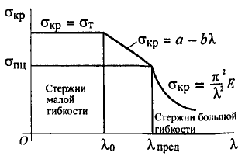
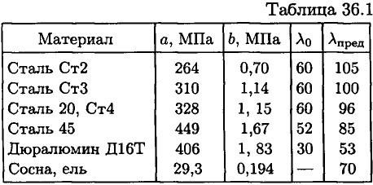
Зависимость критического напряжения от гибкости стержня.
Для стержней малой гибкости проводится расчет на сжатие
Для стержней средней гибкости расчет проводят по формуле Ясинского
и b— коэффициенты, зависящие от материала;
Для стержней большой гибкости расчет проводят по формуле Эйлера

Slide 8




Критическую силу при расчете критического напряжения по формуле Ясинского
Условие устойчивости:
Порядок выполнения расчета на устойчивость
Получение сведений о материале стержня для определения предельной гибкости стержня расчетным путем или по таблице:
Получение сведений о геометрических размерах поперечного сечения, длине и способах закрепления концов для определения категории стержня в зависимости от гибкости:
— коэффициент приведенной длины.

Slide 9


Выбор расчетных формул для определения критической силы и критического напряжения.
— расчет по эмпирическим формулам Ясинского
— расчет по формуле Эйлера.
Проверка и обеспечение устойчивости.
При расчете по формуле Эйлера условие устойчивости:
F — действующая сжимающая сила;
— допускаемый коэффициент запаса устойчивости.
При расчете по формуле Ясинского
В случае невыполнения условий устойчивости необходимо увеличить площадь поперечного сечения.

Slide 10


Иногда необходимо определить запас устойчивости при заданном нагружении:
При проверке устойчивости сравнивают расчетный запас выносливости с допускаемым:

